Slide 1

METODE TESTING (WHITE BOX)

Slide 2
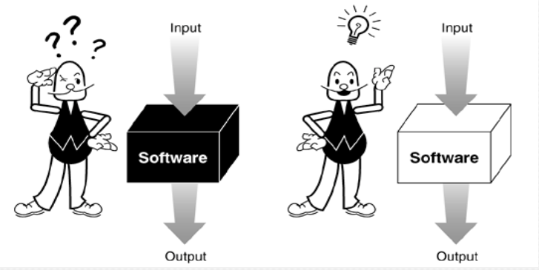
Metode Testing
Black Box Vs White Box

Slide 3
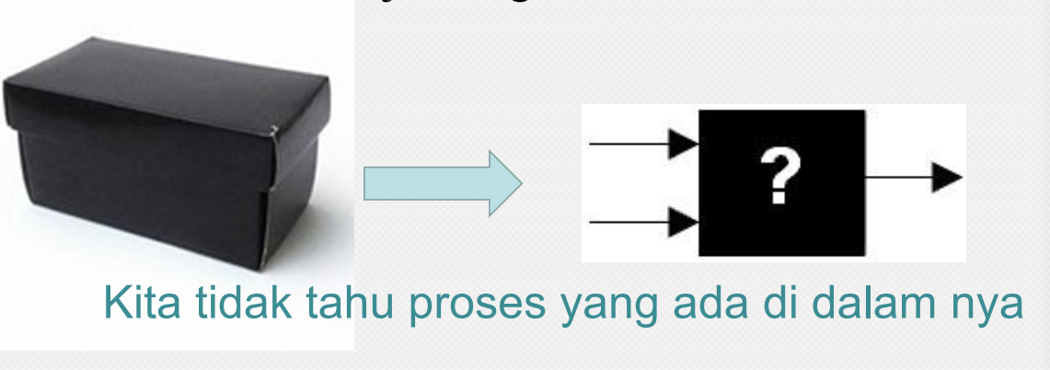
Black Box
Testing yg dilakukan untuk antarmuka program, testing ini untuk memperlihatkan bahwa fungsi-fungsi bekerja dgn baik, dalam arti masukan yg diterima dgn benar dan keluaran yg dihasilkan benar-benar tepat, integrase dari eksternal data berjalan dgn baik

Slide 4
Proses Dalam Balck Box Testing
Menganalisa kebutuhan dan spesifikasi perangkat lunak
Pemilihan jenis input yang mungkin menghasilkan output yang benar
Pengujian dilakukan dengan input-input yang benar-benar telah diseleksi
Pembandingan output yang dihasilkan dengan output yang diharapkan
Menentukan fungsionalitas yang harusnya ada pada perangkat lunak yang diuji

Slide 5
KELEBIHAN DAN KEKURANGAN BLACK BOX
KELEBIHAN
Dapat memilih subset test yang secara efektif dan efisien dapat menemukan cacat
Membantu meminimalkan testing cost
Pengujian dilakukan dengan input-input yang benar-benar telah diseleksi
KEKURANGAN
Tester tidak yakin sepenuhnya atas perangkat lunak yang telah diuji

Slide 6

White Box
Testing yang dilakukan terhadap prosedur-prosedur yang ada pada program, lintasan logika yang dilalui oleh setiap bagian prosedur yang ditest dengan memberikan kondisi/pengulangan

Slide 7
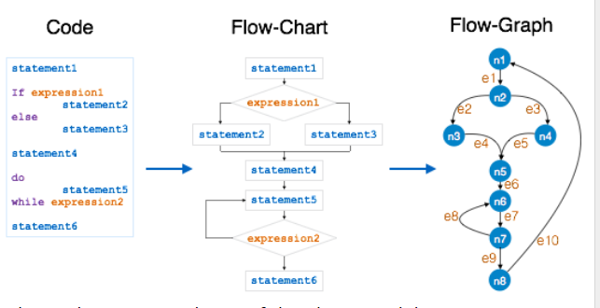
Pengujian White Box
Sumber :https://www.tutorialspoint.com/software_engineering/software_design_complexity.htm

Slide 8
PENGUJIAN BASIS PATH
Pengujian Basis Path adalah bagian dari pengujian White box yang diusulkan oleh Tom McCabe.
Mempergunakan notasi aliran graph (node, link utk merepresentasikan if, while, until dan case)
Konsep kompleksitas siklus
Tujuannya adalah meyakinkan bahwa himpunan test case akan menguji setiap path pada satu program sedikitnya satu kali

Slide 9
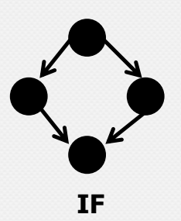
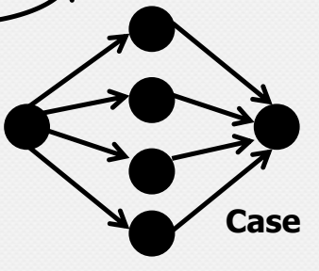
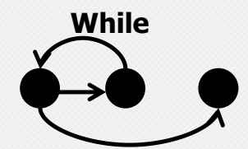
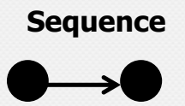
Notasi Diagram Alir (Flow Diagram)
Sebelum mengenal metode basis path, harus dikenal dulu Diagram Alir (atau grafik alir)
Flow Diagram menggambarkan aliran kontrol logika yang menggunakan notasi-notasi

Slide 10
Notasi Bagan Alir (Flowchart)
Untuk menggambar grafik alir, terlebih dulu membuat bagan alir.
Bagan alir menggambarkan struktur control program
Dari bagan alir, baru dipetakan menjadi grafik alir yang sesuai

Slide 11
Notasi Bagan Alir (Flowchart)
.
Sequence
IF
While
Until
Case

Slide 12
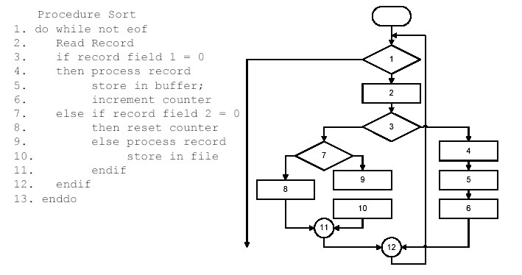
Notasi Bagan Alir (Flowchart)

Slide 13
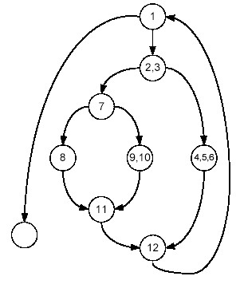
Notasi Diagram Alir (Flow Diagram)
Edge
Node
R2
R3
Region
R1
R4
Grafik alir

Slide 14
Notasi Diagram Alir (Flow Diagram)
1
1: do while file belum habis
Baca record
2: If unit-terima = o
3: Then Sisa = awal
4: else if jual > 0
5: Then akhir = sisa – jual
6: else Akhir = sisa
7a: end if
end if
7b: end do
8 end
2
4
R2
3
R3
6
5
R1
7
a
7
b
R4
8

Slide 15
Notasi Grafik Alir
Pada kenyataannya, metode Basis-path dapat dilakukan tanpa menggunakan grafik alir.
Grafik alir hanya berfungsi sbg piranti yang berguna untuk memahami aliran kontrol.

Slide 16
Kompleksitas Siklomatis
Kompleksitas Siklomatis merupakan metrik perangkat lunak yang memberikan pengukuran kuantitatif terhadap kompleksitas logis suatu program.
Nilai yang didapat akan menentukan jumlah jalur independen dalam himpunan path, serta akan memberi nilai batas atas bagi jumlah pengujian yang harus dilakukan, untuk memastikan bahwa semua pernyataan telah dieksekusi sedikitnya satu kali.
Jalur Independen
Jalur yang melalui program yang mengintroduksi sedikitnya satu rangkaian statement proses baru atau suatu kondisi baru

Slide 17
Kompleksitas Siklomatis
• Basis Set
Kumpulan dari jalur-jalur independen yang ada pada suatu PL
Catatan :
Nilai yang dihitung dari Kompleksitas Siklomatis digunakan untuk menentukan jumlah jalur independen dalam basis set
Menentukan jalur independen menggunakan metrik Kompleksitas Siklomatis :
V(G) = jumlah region
V(G) = E – N + 2
V(G) = P + 1
dimana E = jml busur/link
N= jml simpul

Slide 18
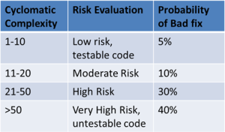
Kompleksitas Siklomatis
Metric Cyclomatic Complexity
Sumber : https://www.codeproject.com/Articles/855992/Software-Metrics

Slide 19
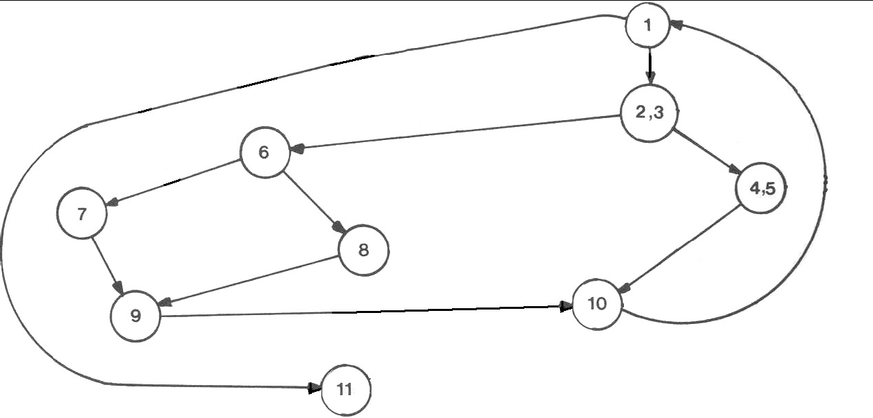
Contoh 1 :
Tentukan Jalur Independent Path nya ?

Slide 20
Independent Path
• Jalur Independent Path
Path 1 : 1, 11
Path 3 : 1, 2, 3, 4,5, 10, 1, 11
Path 3 : 1, 2, 3, 6, 8, 9, 10, 1, 11
Path 4 : 1, 2, 3,6, 7,9, 10, 1, 11

Slide 21
Kompleksitas Siklomatis
1. V(G) = jumlah region → 4 Region
2. V(G) = E – N + 2 → ( 11 – 9 ) + 2 = 4
V(G) = P + 1 → 3 + 1 = 4
Jadi Cyclomatic Complexcity untuk Flowgraph adalah 4.
Dimana:
E = jml busur/link
N= jml simpul

Slide 22
Contoh 2 : Sequence Program Kompleksitas Siklomatis
1 2 3 | public class BiodataMahasiswa { public static void main(String[] args) { //Pendefinisian dan pengisian variabel String nama = " Roni Ahmad "; int umur = 25; String alamat = " Lombok Timur "; //mencetak variabelnya System.out.println(" Namanya = "+nama); System.out.println(" Umur = "+umur); System.out.println(" Alamat = "+alamat); }//endprogram }

Slide 23

Flow Diagram nya.

Slide 24
Independent Path
• Jalur Independent Path
Path 1 : 1, 2, 3

Slide 25
Kompleksitas Siklomatis
Menentukan jalur independen menggunakan metrik Kompleksitas Siklomatis :
1. V(G) = jumlah region → 1
2. V(G) = E – N + 2 → ( 2 – 3 ) + 2 = 1
3. V(G) = P + 1 → 0 + 1 = 1
Dimana:
E = jml busur/link
N= jml simpul

Slide 26
Contoh 3 : Penggunaan IF Kompleksitas Siklomatis
1 2 3 4 5 | public class nilai { public static void main(String[] args) { int nilai = 80; if ( nilai >= 75 ) { System.out.println(" Lulus "); } else { System.out.println(" Tidak Lulus "); } } }//endprogram

Slide 27
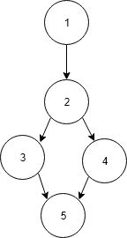
Flow Diagram nya.
P1
R1
R2

Slide 28
Independent Path
• Jalur Independent Path
Path 1 : 1, 2, 3, 5
Path 2 : 1, 2, 3, 4, 5

Slide 29
Kompleksitas Siklomatis
Menentukan jalur independen menggunakan metrik Kompleksitas Siklomatis :
1. V(G) = jumlah region → 2
2. V(G) = E – N + 2 → ( 5 – 5 ) + 2 = 2
3. V(G) = P + 1 → 1 + 1 = 2
Dimana:
E = jml busur/link
N= jml simpul

Slide 30
Contoh 4 ( While Loop) Kompleksitas Siklomatis
1 2 3 4 5 | public class nilai { public static void main(String[] args) { int n = 2; while ( n <= 5 ) { System.out.println(" Selamat Datang "); n++; } //endwhile } }//endprogram

Slide 31
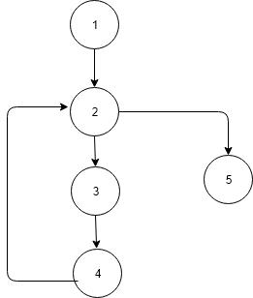
Flow Diagram nya.

Slide 32
Independent Path
• Jalur Independent Path
Path 1 : 1, 2, 5
Path 2 : 1, 2, 3, 4, 2, 5

Slide 33
Kompleksitas Siklomatis
Menentukan jalur independen menggunakan metrik Kompleksitas Siklomatis :
1. V(G) = jumlah region → 2
2. V(G) = E – N + 2 → ( 5 – 5 ) + 2 = 2
3. V(G) = P + 1 → 1 + 1 = 2
Dimana:
E = jml busur/link
N= jml simpul

Slide 34
Contoh 5 ( While Bersarang) Kompleksitas Siklomatis
1 2 3 4 5 6 7 8 | public class nilai { public static void main(String[] args) { int i = 1; while (i <= 10) { int j = 1; while ( j < i) { System.out.print(""+j); j++; }//end while j i++; System.out.println(" "); }//end while i */ } //endprogram }

Slide 35
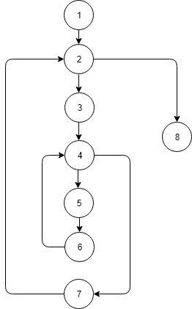
Flow Diagram nya.
P1
R1
P2
R2
R3

Slide 36
Independent Path
• Jalur Independent Path
Path 1 : 1, 2, 8
Path 2 : 1, 2, 3, 4, 7,2,8
Path 3 : 1, 2, 3, 4, 5,6,4,7,2,8

Slide 37
Kompleksitas Siklomatis
Menentukan jalur independen menggunakan metrik Kompleksitas Siklomatis :
1. V(G) = jumlah region → 3
2. V(G) = E – N + 2 → ( 9 – 8 ) + 2 = 3
3. V(G) = P + 1 → 2 + 1 = 3
Dimana:
E = jml busur/link
N= jml simpul

Slide 38
Contoh 6 : Kode Program
1 2 3 4 5 6 7 | public class White_Box { public static void main(String[] args) { int[]data={2,7}; int i=0; while(i<data.length){ if(data[i]%2 ==0){ System.out.println(" Bilangan Genap"); } else { System.out.println("Bilangan Ganjil"); } i++; } // endWhile } //end }
Buatlah Flowdiagram dari program diatas ?

Slide 39
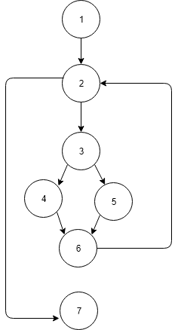
Flow graphnya
P1
R2
P2
R1
R3
Tentukan Jalur Independent Path nya ?

Slide 40
Independent Path
• Jalur Independent Path
Path 1 : 1, 2, 7
Path 3 : 1, 2, 3, 4, 6, 2, 7
Path 3 : 1, 2, 3, 5, 6, 2, 7

Slide 41
Kompleksitas Siklomatis
1. V(G) = jumlah region → 3 Region
2. V(G) = E – N + 2 → ( 8 – 7 ) + 2 = 3
V(G) = P + 1 → 2 + 1 = 3
Jadi Cyclomatic Complexcity untuk Flowgraph adalah 3.
Dimana:
E = jml busur/link
N= jml simpul

Slide 42
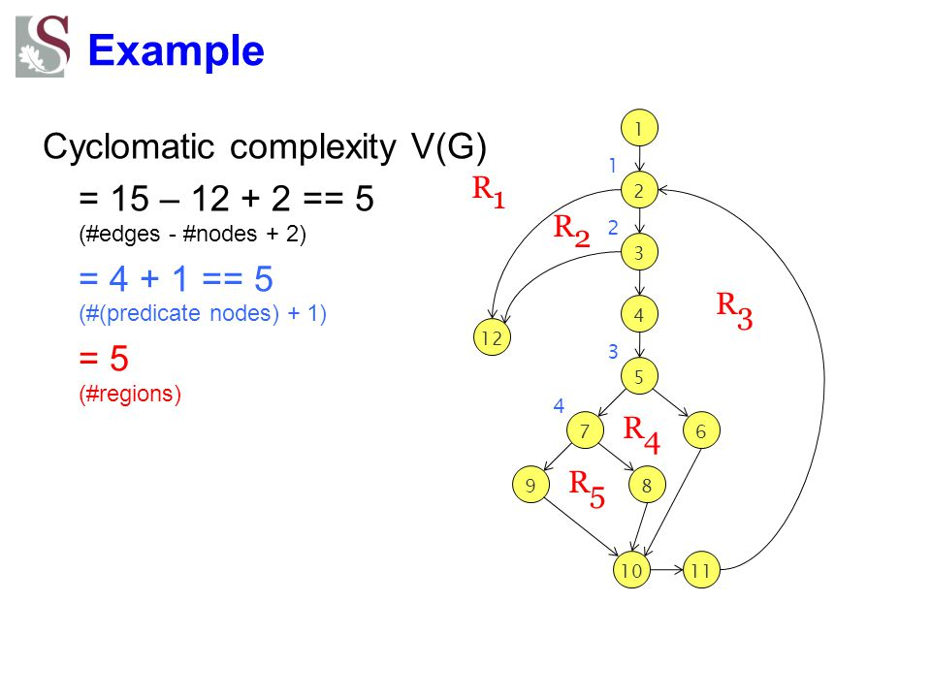
Contoh Kompleksitas Siklomatis

Slide 43
Pengujian White Box
Mengapa kita harus menghabiskan waktu dan energi untuk melakukan pengujian white-box, bila ada pengujian black-box?
Hal ini dikarenakan didalam perangkat lunak memiliki sifat cacat.

Slide 44
Pengujian White Box
Hasil dari penggunaan pengujian White-box adalahmenghasilkan test case yang:
1. Memberikan jaminan bahwa semua jalur independen pada suatu modul telah digunakan paling tidak satu kali
2. Menggunakan semua keputusan logis pada sisi true dan false
3. Mengeksekusi semua loop pada batasannya dan batas operasionalnya
4. Menggunakan struktur data internal untuk menjamin validitasnya.

Slide 45
Contoh 5 Kompleksitas Siklomatis
1 2 3 4 5 6 7 | public class ValueMax { public static void main(String[] args) { int a = 5; int b = 8; if( a>b ) { System.out.println(" a lebih besar dari b"); } else if( a<b ) { System.out.println(" a lebih kecil dari b"); } else{ System.out.println(" a sama dengan b"); } }//endprogram }

Slide 46
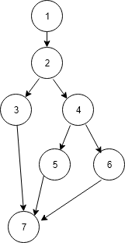
Flow Diagram nya.

Slide 47
Independent Path
• Jalur Independent Path
Path 1 : 1, 2, 3, 7
Path 2 : 1, 2, 4, 5, 7
Path 3 : 1, 2, 4, 6, 7

Slide 48
Kompleksitas Siklomatis
Menentukan jalur independen menggunakan metrik Kompleksitas Siklomatis :
1. V(G) = jumlah region → 2
2. V(G) = E – N + 2 → ( 5 – 5 ) + 2 = 2
3. V(G) = P + 1 → 1 + 1 = 2
Dimana:
E = jml busur/link
N= jml simpul

Slide 49
Tugas 4.1
1 2 3 4 5 6 7 8 9 | public class NilaiRerata { public static void main(String[] args) { int n=5,i; double bilangan , jumlah = 0, rataRata; Scanner in = new Scanner(System.in); i=0; while(i<=n){ System.out.println(" Masukkan Nilai ke- " +i); bilangan = in.nextDouble(); jumlah = jumlah+bilangan; i++; }//end while rataRata = jumlah / n; //hitung ratarata System.out.println(" Rata-ratanya adalah "+rataRata); }//end program }
Buatlah Flowdiagram dari program diatas ?
Tentukan Jalur Independen Path nya ?
Hitunglah Cyclomatic Complexcity atau Kompleksitas Siklomatis ?

Slide 50
Tugas 4.2
1 2 3 4 5 6 7 8 9 10 11 12 | public class NilaiMaksimal { public static void main(String[] args) { //deklarasi array dan nilai int data[][] = {{15,12,5,17,20}, {8,24,22,14,2}, {11,15,16,25,22}}; int max = data[0][0];//memberikan nilai awal System.out.println("Bilangan Terbesar ="); int i=0; while(i<=2){ int j=0; while(j<=4){ if(max<data[i][j]){ max = data[i][j]; } j++; }//end while j i++; }//end while i System.out.println(""+max); //mencetak bilangan terbesar dari matriks }//endprogram }

Slide 51
Buatlah Flowdiagram dari program diatas ?
Tentukan Jalur Independen Path nya ?
Hitunglah Cyclomatic Complexcity atau Kompleksitas Siklomatis ?

Slide 52
THANKS YOU

